Slide 1
Игра «Космические Захватчики»
Сделали: Ляпина Виктория, Фролова Софья

Slide 2
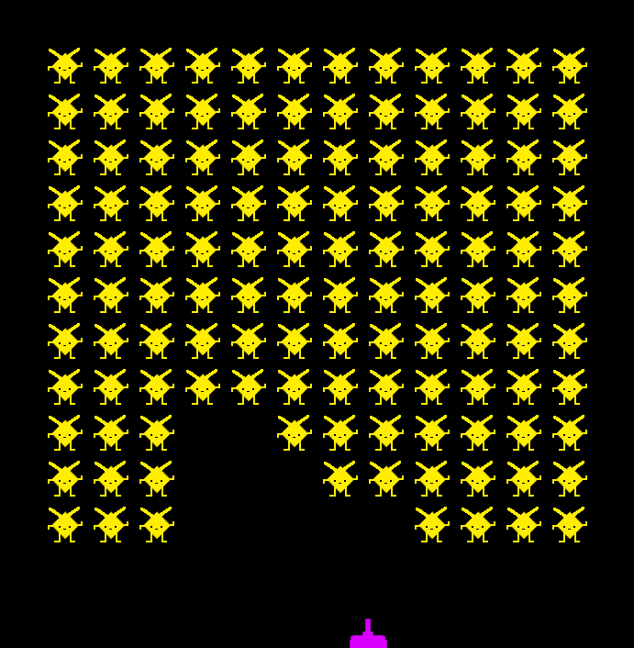
О самой игре
«Космические Захватчики» - это аркада.
Суть игры – убить всех врагов и не дать им долететь до корабля.

Slide 3
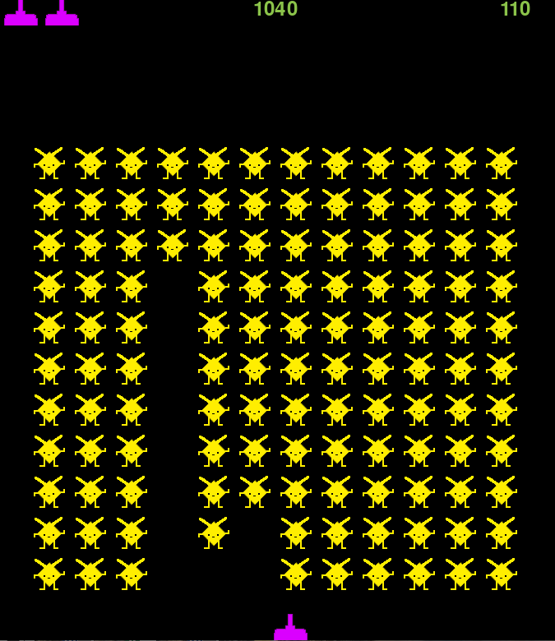
Длительность игры
Игра бесконечная. В игре у вас 3 жизни. Если вы все из них потратите, то игра окончится.

Slide 4
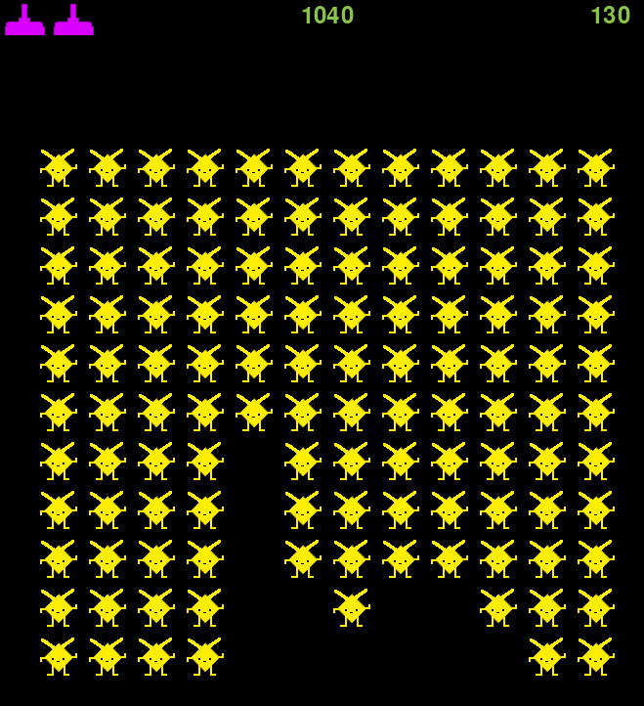
Цель игры
В игре имеется счётчик очков и твой рекорд.
Цель игры – набрать как можно больше очков.

Slide 5
Большое спасибо за ваше внимание!
Желаем вам набрать в этой игре огромное количество очков.

